Slide 1
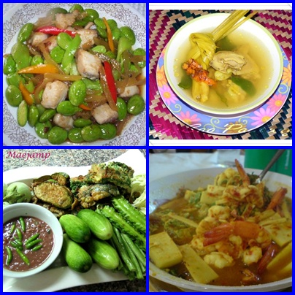
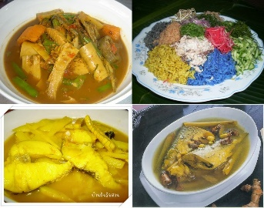
อาหารไทยสี่ภาค
บทนำ
ในปัจจุบัน เริ่มมีการท่องเที่ยวในประเทศมากขึ้น อาหารถือเป็นสิ่งสำคัญอย่างหนึ่งที่ผู้ท่องเที่ยวต้องลิ้มลอง เมื่อได้ไปเยือนสถานที่นั้นๆ ดังนั้นจึงได้จัดนำเสนออาหารของแต่ละภาคในประเทศไทย เพื่อเป็นข้อมูลให้กับนักท่องเที่ยว
แหล่งการเรียนรู้
1.นักเรียนสามารถทราบถึงอาหารของแต่ภาค
2.นักเรียนสามรถเผยแพร่อาหารของแต่ละภาค

Slide 2
ภาระงาน
ให้นักเรียนแบ่งกลุ่มเป็น 4 กลุ่ม แล้วปฏิบัติดังนี้
1.ให้แต่ละกลุ่มศึกษาอาหารแต่ละภาคจามที่ได้รับมอบหมาย
2.ทายชื่ออาหารจากภาพที่กำหนดให้ ว่าอยู่ในภาคใด
หมายเหตุ : ให้เวลาปฏิบัติทั้งหมด 2 ชั่วโมง ถ้าพร้อมแล้วไปดูกระบวนการกันดีกว่า

